Slide 3
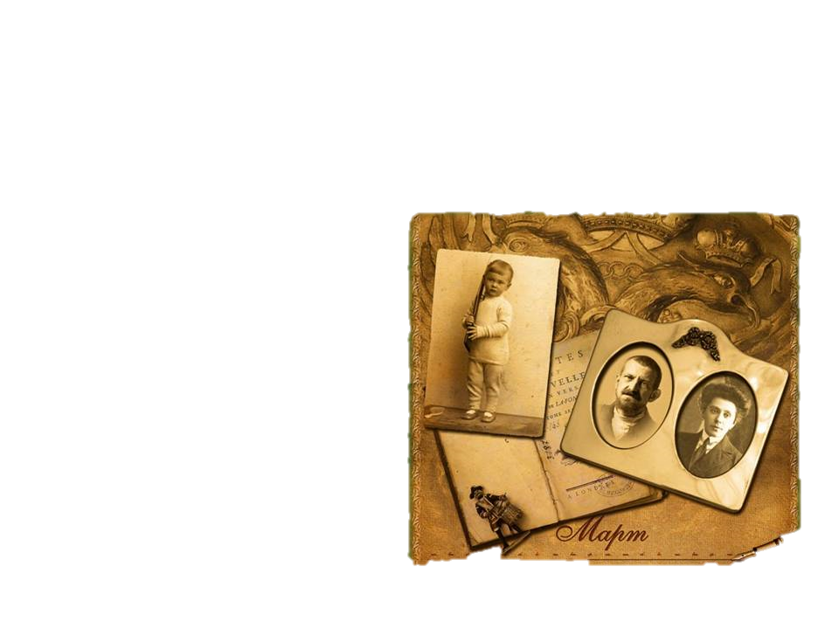
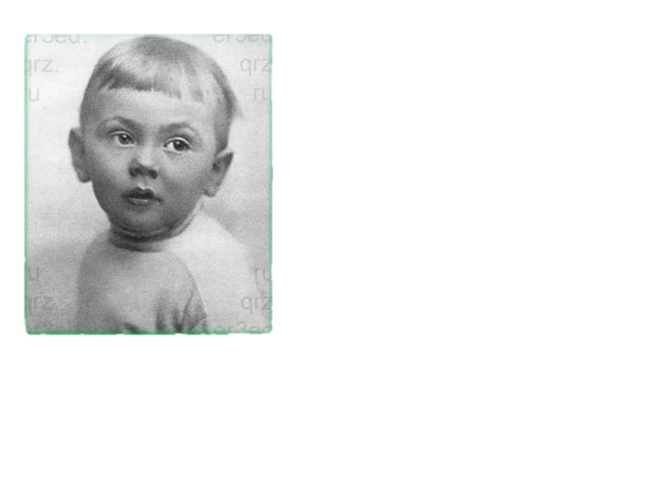
С. В. Михалков родился в Москве 13 марта 1913 года.

Slide 6
а щ м
г е о
е н к
л о м
м к а

Slide 8
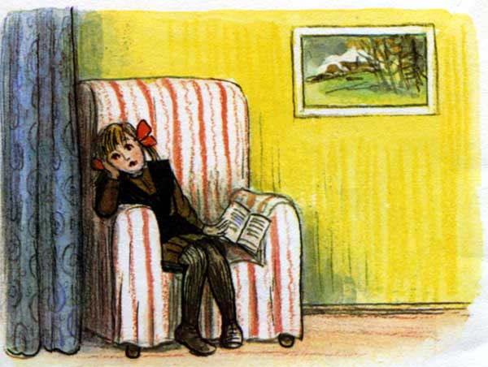

Slide 10
